Slide 1
Созвон 3

Slide 2
Эталонная модель
Учёт квантования на всех этапах вычисления
Работа независимо от архитектуры
Допущение, что битности хватает на все промежуточные вычисления
2 файла – вход и ожидаемый выход
Её работу вы фактически уже видели 🙃

Slide 3
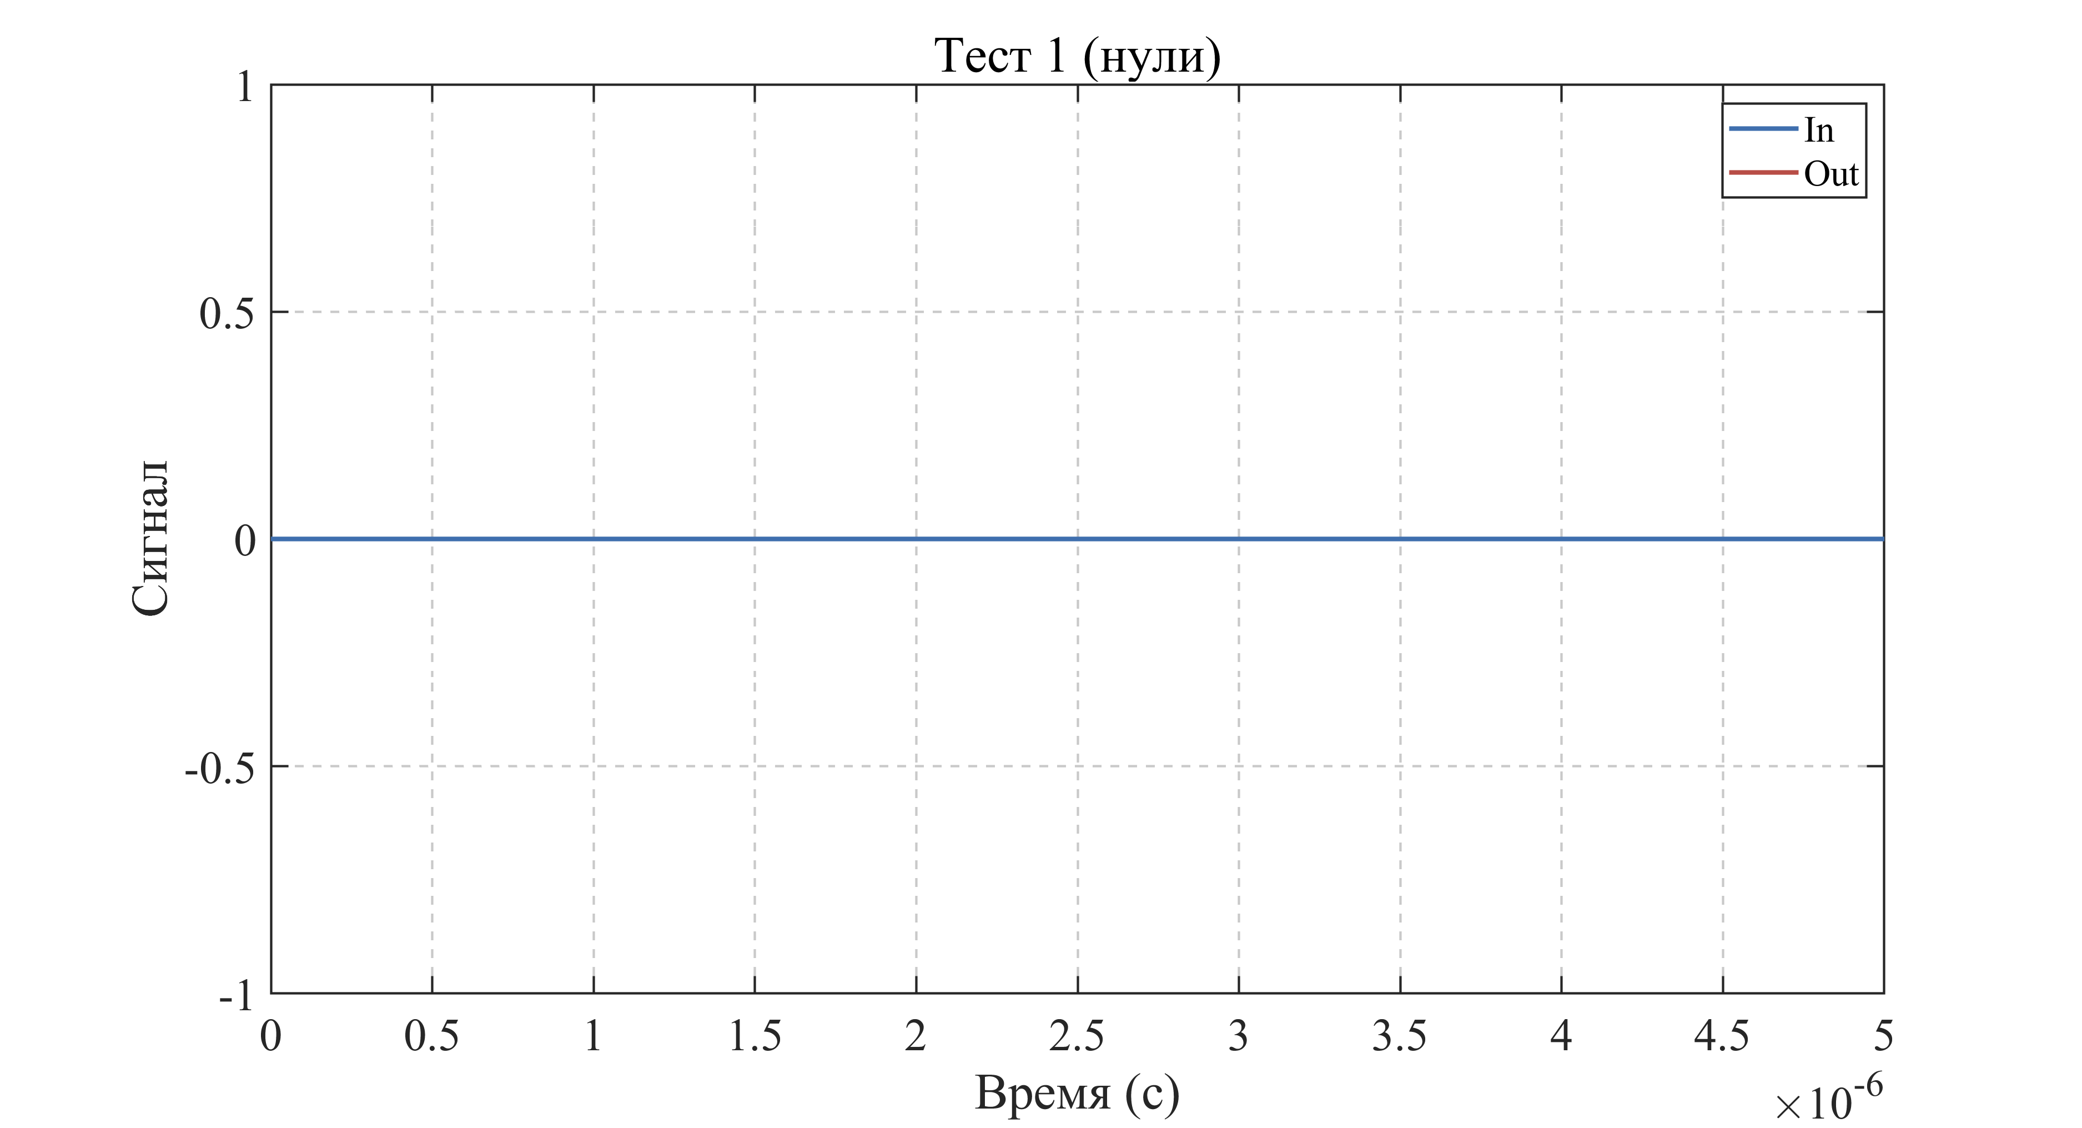

Slide 4
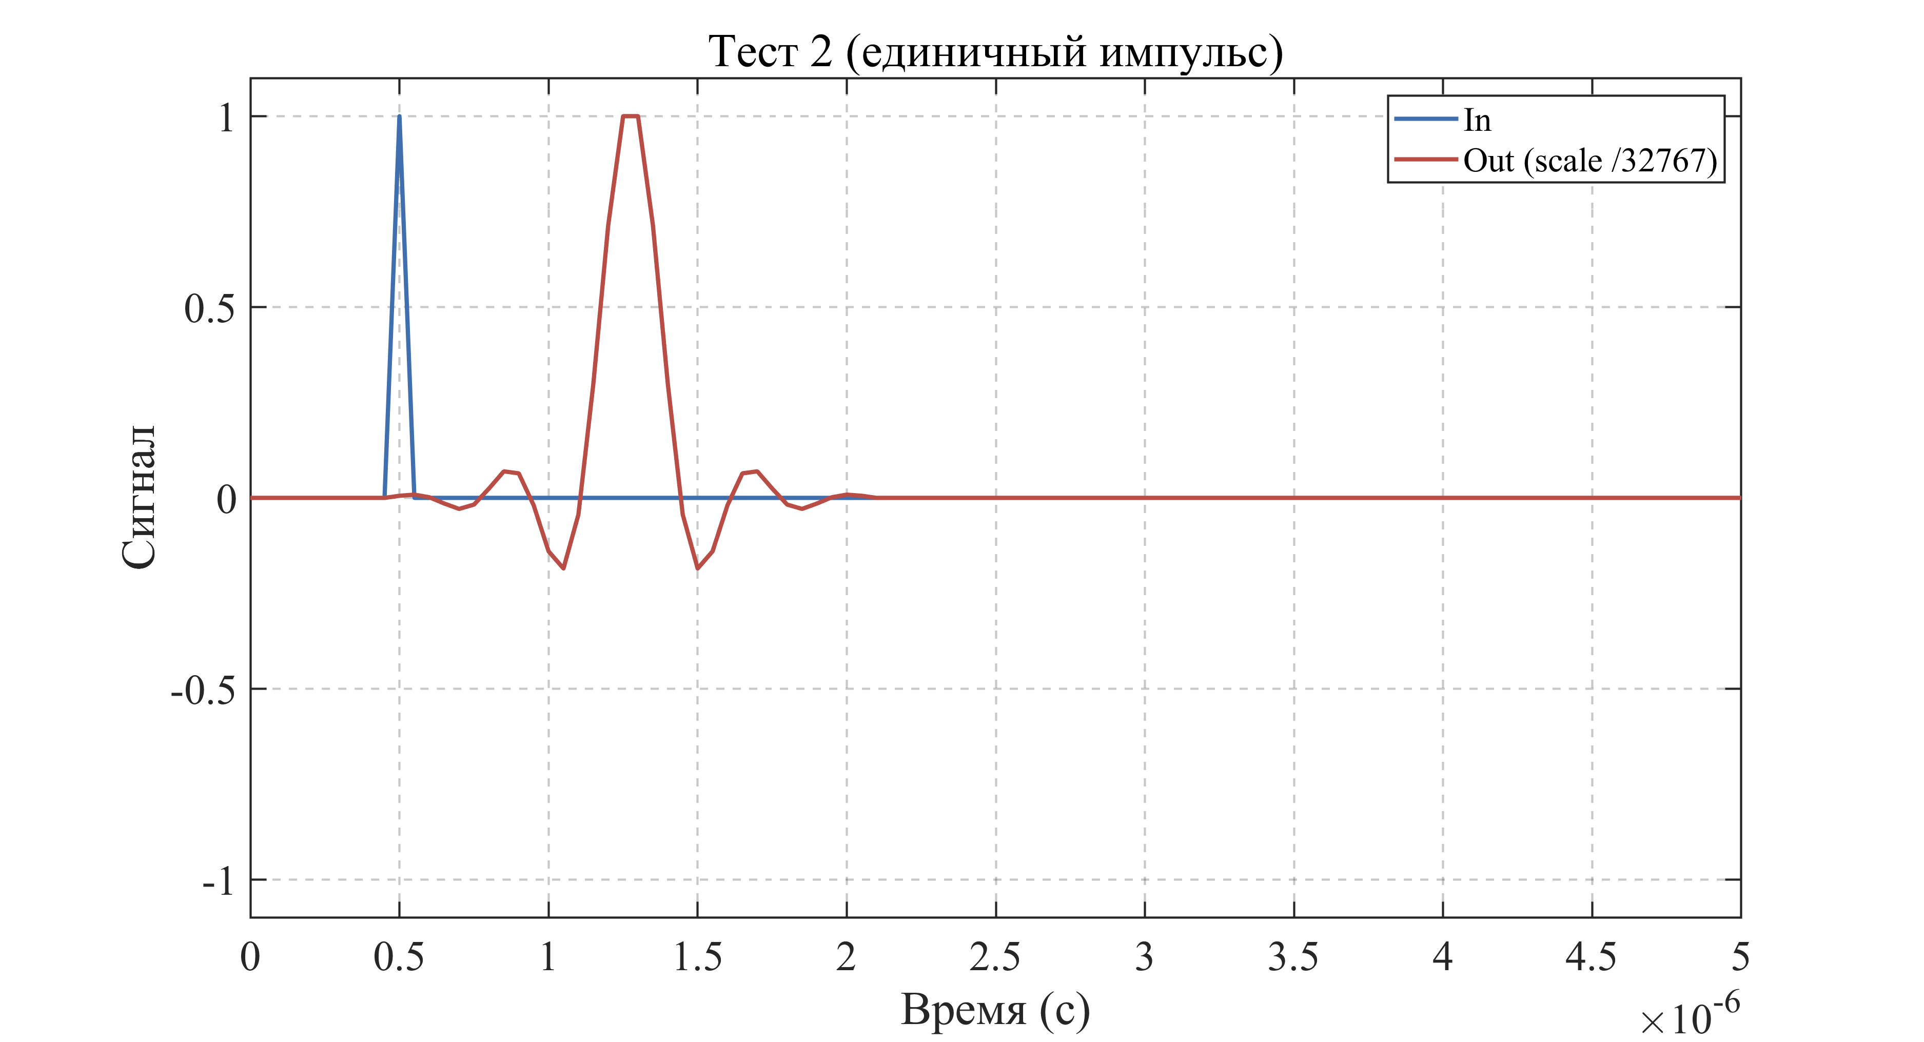

Slide 5
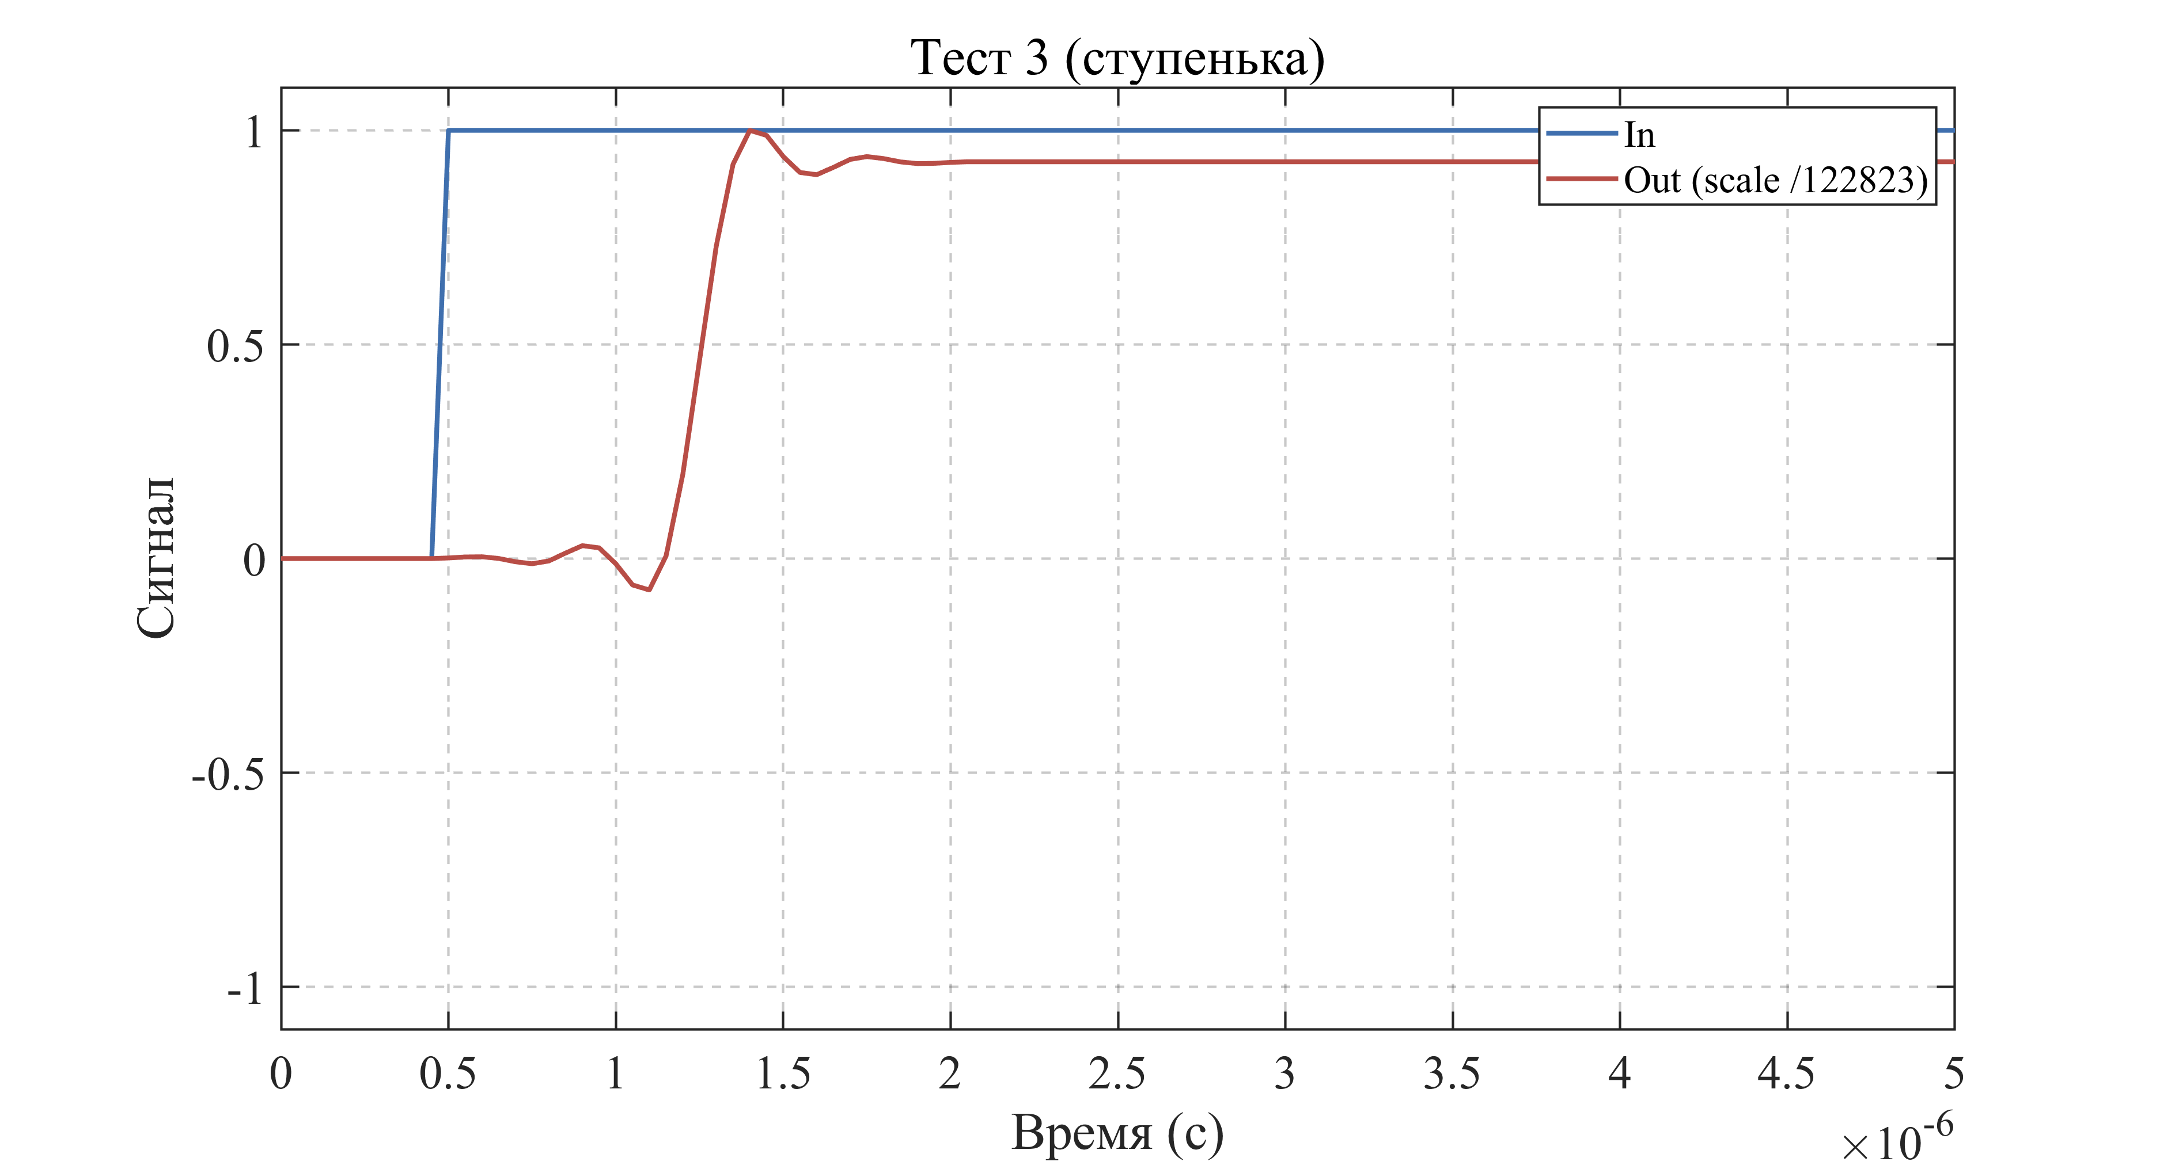

Slide 6
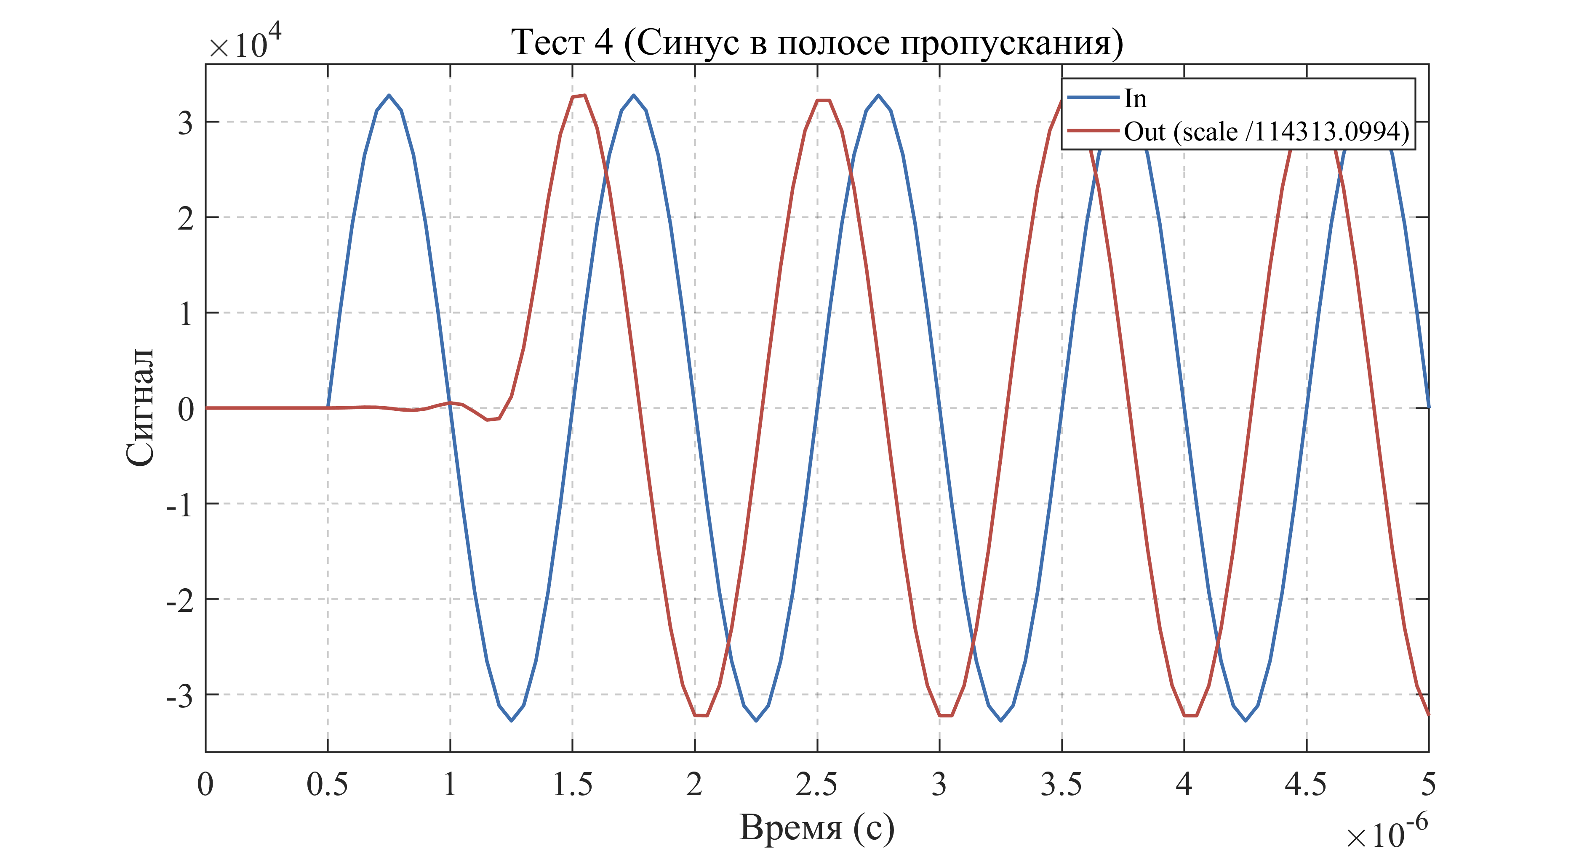

Slide 7
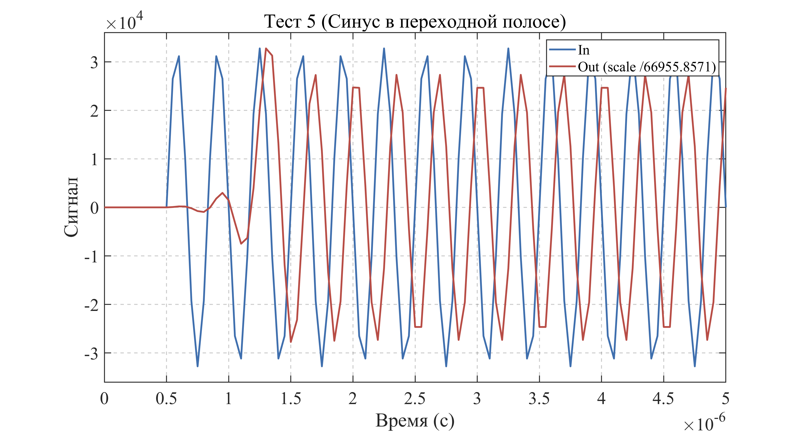

Slide 8
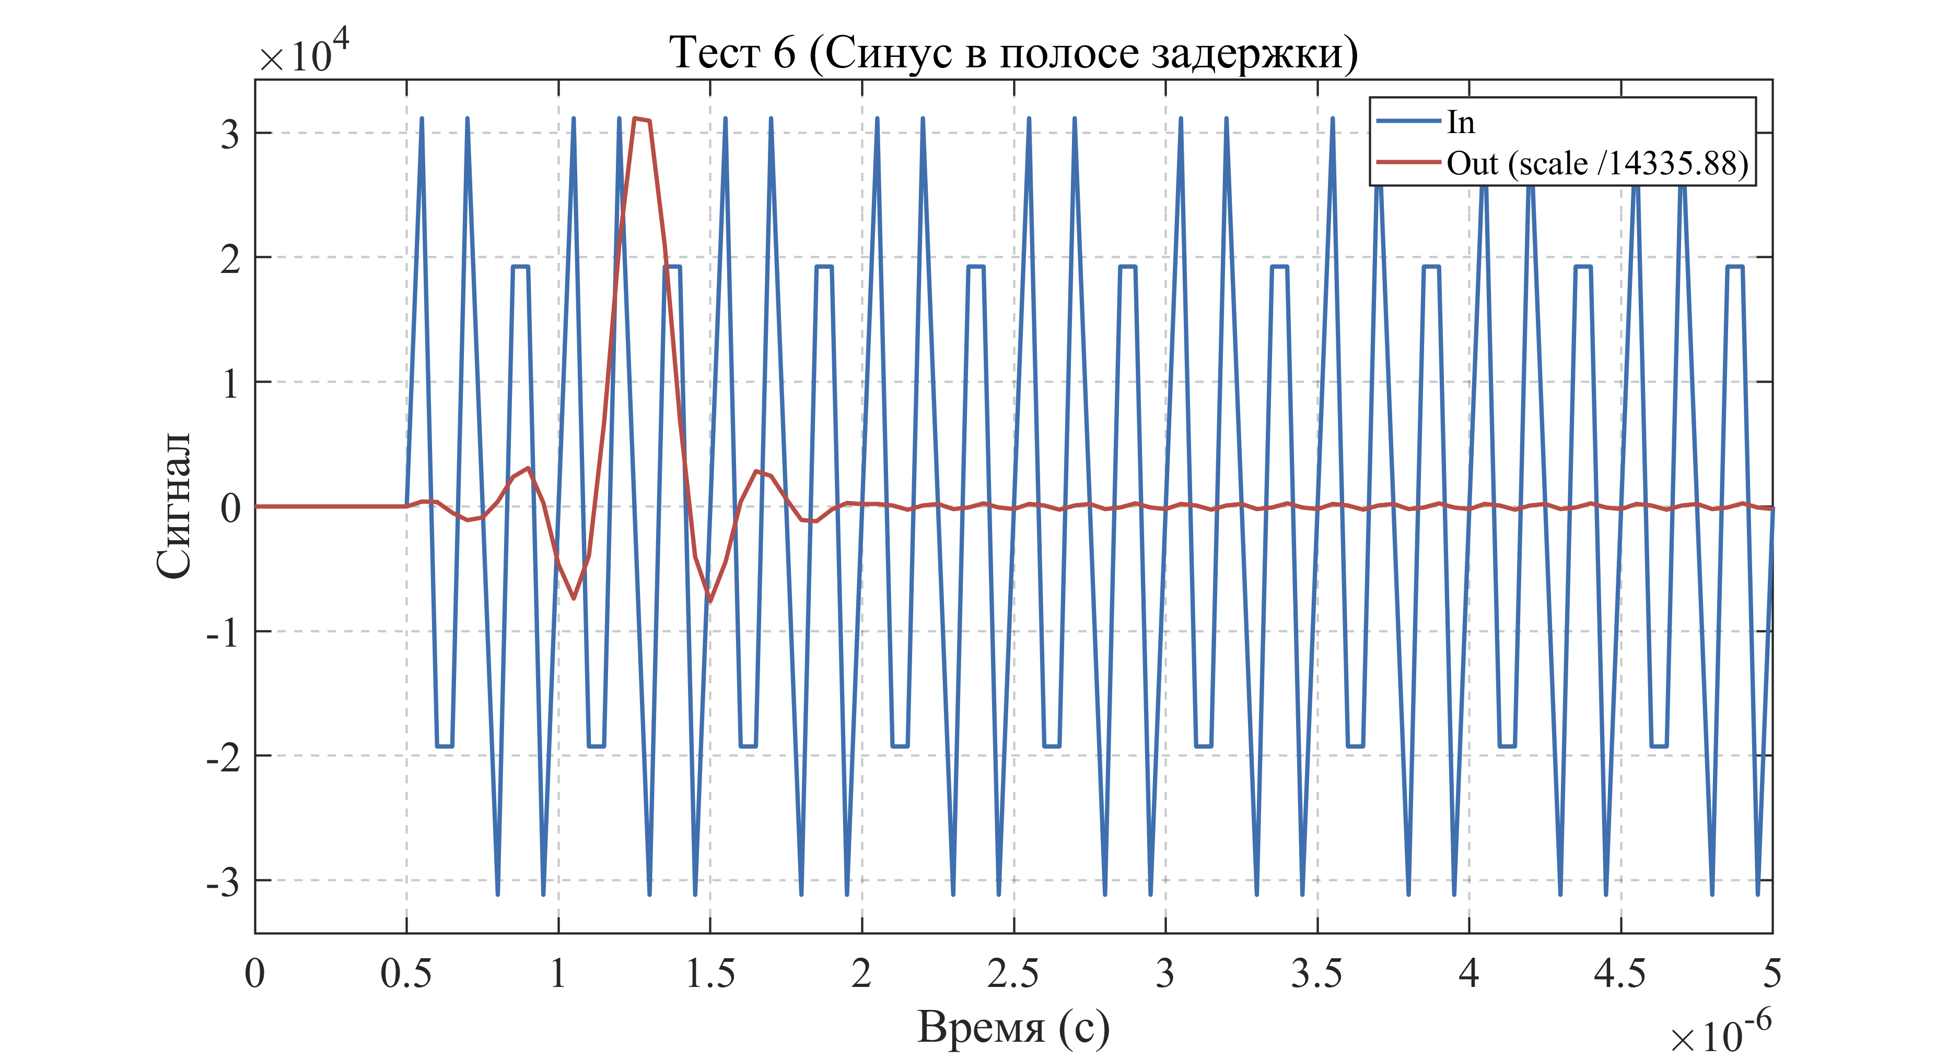

Slide 9
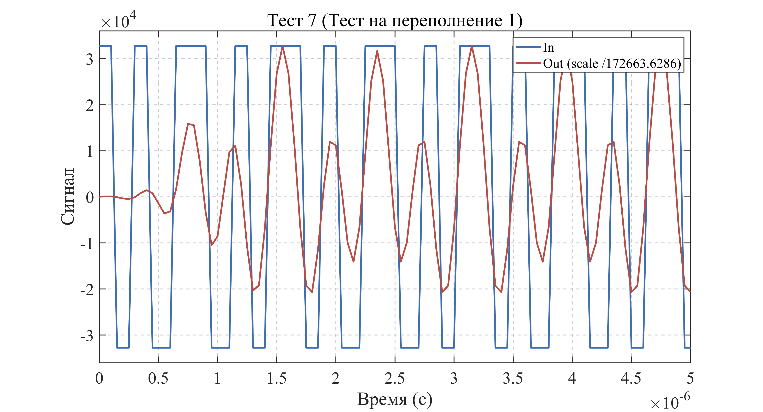

Slide 10
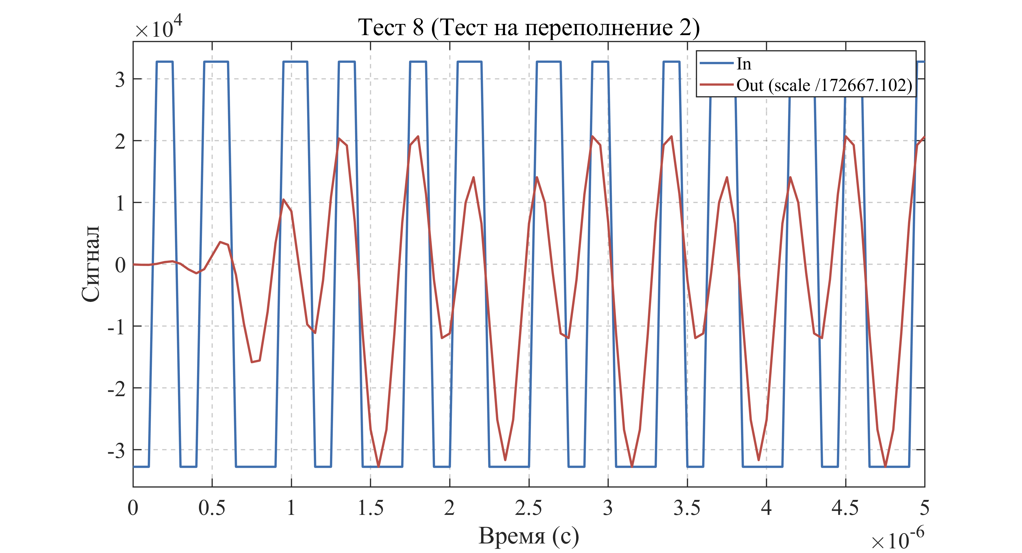

Slide 11
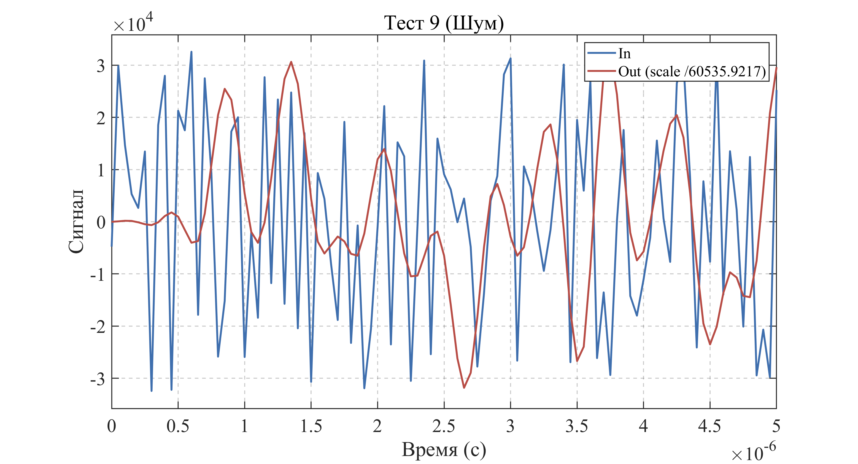

Slide 12
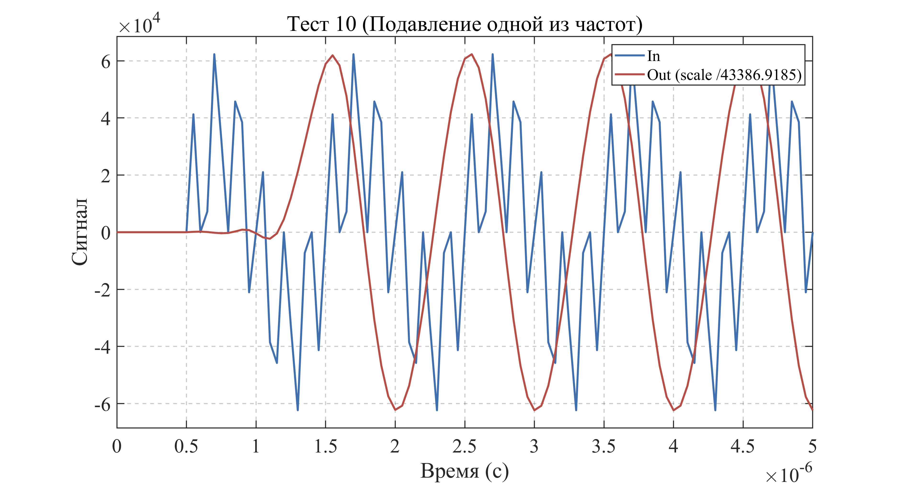

Slide 13
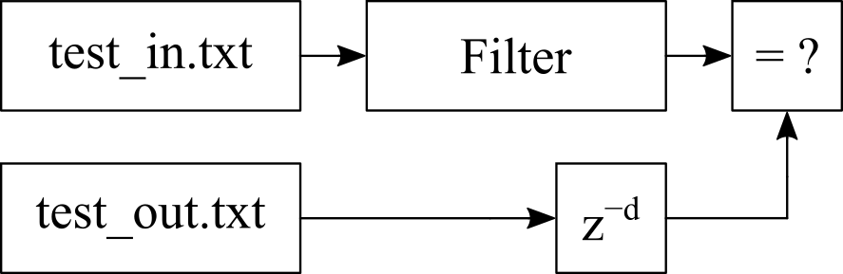
Тестбенч

Slide 14
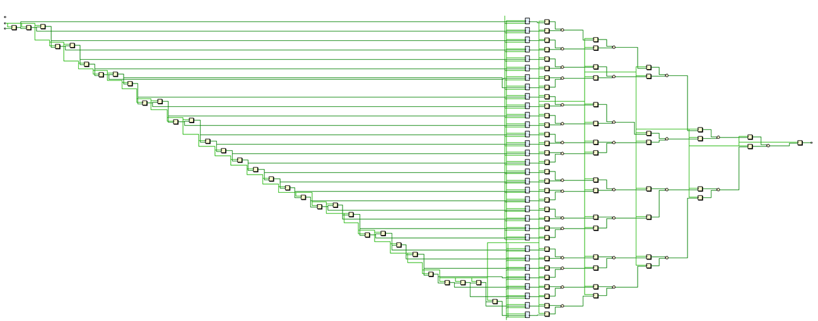
Архитектура FIR-фильтра с деревом сумматоров
tap_line хранит 32 отсчёта: x[n], x[n-1], ..., x[n-31]
gen_level0 формирует 32 произведения:hᵢ · x[n−i]
gen_level суммирует результаты через дерево сумматоров
signal_o получает итоговый результат фильтра
(задержка 6)
y[n] = Σᵢ₌₀³¹ hᵢ · x[n−i]

Slide 15
Линия задержки и частичные произведения
logic signed [SIGNAL_WIDTH-1:0]
tap_line [0:COEFF_NUM-1] = '{default:'0};
always_ff @(posedge clk_i) begin
tap_line[0] <= signal_i;
for (int i = 1; i < COEFF_NUM; i++) begin
tap_line[i] <= tap_line[i-1];
end
end
for (genvar mul_i = 0;
mul_i < TREE_WIDTH[0];
mul_i++) begin : gen_level0
localparam int W = TREE_BIT_WIDTH[0][mul_i];
logic signed [W-1:0] result_comb;
logic signed [W-1:0] q = '0;
filter_cell #( ... ) mul_cell (
.i_factor_0(tap_line[mul_i]),
.i_factor_1(COEFFS[mul_i]),
.i_addend (1'sd0),
.o_result (result_comb)
);
always_ff @(posedge clk_i) begin
q <= result_comb;
end
assign tree_q[0][mul_i] = $signed(q);
end
tap_line хранит историю входа: x[n], x[n-1], ..., x[n-31]
Первый always_ff сдвигает линию задержки на каждом такте clk_i
gen_level0 создаёт 32 ячейки умножения
filter_cell считает: pᵢ = hᵢ · x[n−i]
q регистрирует результат tree_q[0][i] передаёт его в дерево

Slide 16
Параметризированное дерево сумматоров
for (genvar level_i = 1; level_i < TREE_LEN; level_i++) begin : gen_level
for (genvar node_i = 0; node_i < TREE_WIDTH[level_i]; node_i++) begin : gen_node
assign sum_chain[0] = '0;
for (genvar term_i = 0; term_i < TREE_STEP; term_i++) begin : gen_term
localparam int SRC_IDX = node_i * TREE_STEP + term_i;
if (SRC_IDX < TREE_WIDTH[level_i-1])
assign src_ext[term_i] = tree_q[level_i-1][SRC_IDX];
else
assign src_ext[term_i] = '0;
assign sum_chain[term_i+1] =
sum_chain[term_i] + src_ext[term_i];
end
always_ff @(posedge clk_i)
q <= sum_chain[TREE_STEP];
end
end
Цикл по level_i строит уровни дерева
Цикл по node_i создаёт все узлы уровня
Внутри узла суммируются до TREE_STEP входов
Результат узла регистрируется: q <= sum_chain[TREE_STEP]
Финальный выход:
signal_o = tree_q[TREE_LEN-1][0]

Slide 17
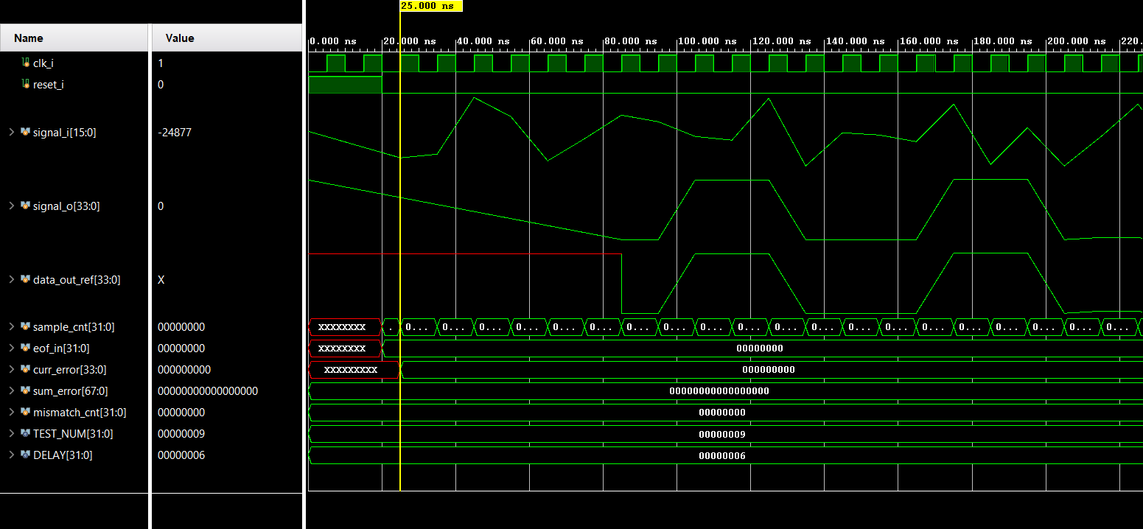
Прохождение тестов

Slide 18
Реализация транспонированной структуры
1 Создание массива под входное дерево
2 Инициализация корня
3 Генерация уровней входного дерева
4 Подключение листьев к умножителям
5 Первая MAC
6 Цепочка MAC
7 Выход фильтра

Slide 19
Подробнее
1 Создание массива под входное дерево (параметризация по INPUT_TREE_STEP - ветвление)
tree_node[lvl][node] — двумерный массив
lvl: 0...INPUT_TREE_LEN-1 (уровни)
node: 0…COEFF_NUM-1 (максимум узлов на уровне)
2 Инициализация корня
tree_node[0][0] <= signal_i
3 Генерация уровней входного дерева
для каждого lvl от 1 до INPUT_TREE_LEN-1:
для каждого node от 0 до INPUT_TREE_WIDTH[lvl]-1:
PARENT = node / INPUT_TREE_STEP
tree_node[lvl][node] <= tree_node[lvl-1][PARENT]

Slide 20
Подробнее
4 Подключение листьев к умножителям
x_tap[i] = tree_node[INPUT_TREE_LEN-1][i], i = 0..COEFF_NUM-1
5 Первая MAC
mac_result[0] = x_tap[0] * COEFFS[COEFF_NUM-1] + 0
6 Цепочка MAC
для i от 1 до COEFF_NUM-1:
mac_result[i] = x_tap[i] * COEFFS[COEFF_NUM-1-i] + delay_line[i-1]
если i < COEFF_NUM-1:
delay_line[i] <= mac_result[i] // регистр задержки
7 Выход фильтра
signal_o = mac_result[COEFF_NUM-1]

Slide 21
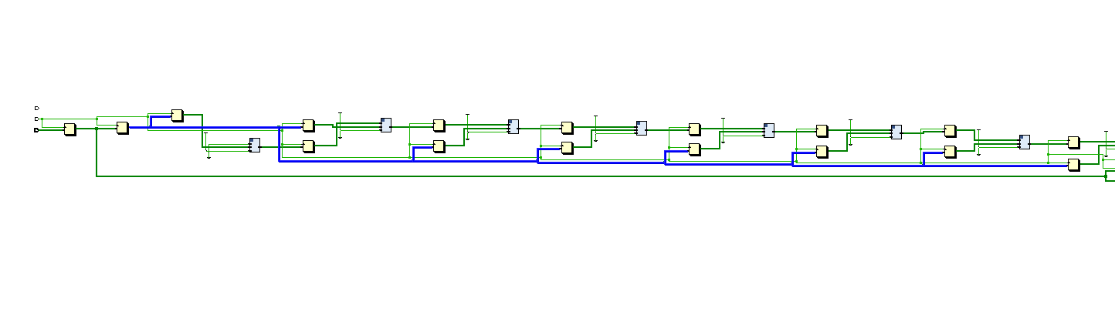
Анализ
В результате генерации для нашего случая видим структуру входного дерева: 1 – 4 – 32
(задержка – 2 такта)
От корня к 4
Далее от каждого по 8

Slide 22
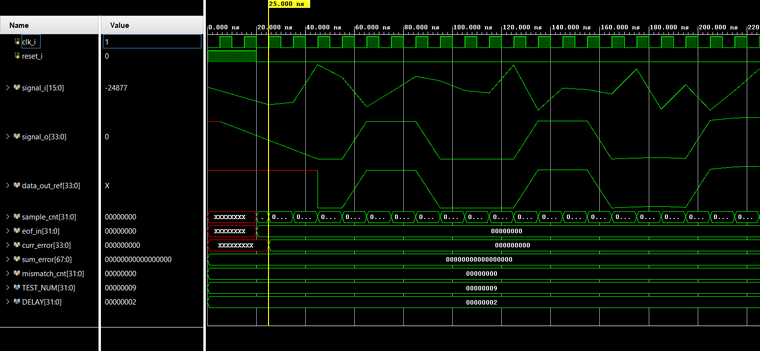
Прохождение тестов

